Slide 1
מערכת שידורים לאומית
שקופית זו היא חובה
עליכם להתקין את הפונט Varela Round לפני תחילת העבודה.
אם ברצונכם לצפות בהנחיות להתקנת פונט Varela Round, תוכלו לעשות זאת בקלות.
צפו בסרטון הבא:
https://www.youtube.com/watch?v=NN9IgGTwbF0&feature=youtu.be
קישור להורדת הפונט
(אשרו את הודעת האבטחה)

Slide 2
מערך דו-ממדי – שיעור 3
יסודות מדעי המחשב בשפת Java
ד"ר איילת בוקאי

Slide 3


מה נלמד היום?
נמשיך לתרגל מערכים דו-ממדיים
פתרון בעיות בנושא סימטריה
לסיכום הנושא נפתור שאלה מבחינת הבגרות

Slide 4
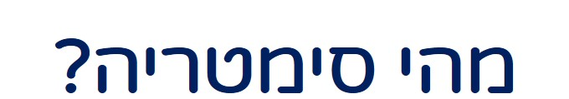

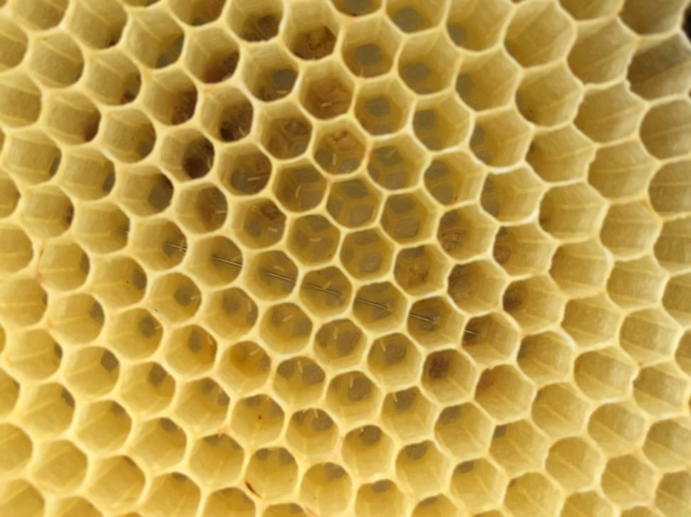

סימטרית ראי
אם נעביר קו דמיוני שחוצה את הפרפר לאורכו ונשקף את התמונה סביבו - התמונה לא תשתנה
"שינוי שמשאיר את האובייקט ללא שינוי"
אובייקט הוא סימטרי אם היא יכול לכסות את עצמו בשני אופנים לפחות
סימטרית סיבוב
אם נסובב את הפרח סביב מרכזו הוא יכסה את עצמו כמה פעמים לפני שעשינו סיבוב שלם.
סימטריה של הזזה הצורה מעתיקה את עצמה בהזזה לאותו כוון ובאותה מידה – לדוגמא – חלת דבש, ריצוף.

Slide 5
סימטריה במטריצות
סימטריה משני צידי האלכסון הראשי
זוהי סימטריית ראי (השתקפות)
מטריצה בה כל mat[j][i] == mat[i][j]
  לדוגמא:
  mat[2][1]== 4 == mat[1][2]
פר הגדרה זו חייבת להיות מטריצה ריבועית
לאיברים שעל האלכסון הראשי אין מקבילים
כי המציינים זהים
ניתן להתייחס לזה כאל קיפול וחפיפה על
האלכסון הראשי
8 | 5 | 2 | 1 | 0
10 | 7 | 4 | 3 | 1
11 | 9 | 6 | 4 | 2
13 | 12 | 9 | 7 | 5
14 | 13 | 11 | 10 | 8

Slide 6
סימטריה במטריצות
ניתן לראות סימטריית ראי גם במישורים נוספים לדוגמא:
קיפול לרוחב, אורך, אלכסון משני
קיפול לאורךmat[i][n-1-j]- == mat[i][j]
  לדוגמא mat[1][3]== 5 == mat[1][1]
האיבר המקביל בקו הקיפול יהיה אותו איבר עצמו
האיבר המקביל יהיה באותה שורה במרחק
שווה מהקצה השני(ימין שמאל)
1 | 2 | 12 | 2 | 1
4 | 5 | 3 | 5 | 4
6 | 7 | 17 | 7 | 6
8 | 9 | 0 | 9 | 8
10 | 11 | 55 | 11 | 10

Slide 7
סימטריה במטריצות
ניתן לראות סימטריית ראי גם במישורים נוספים לדוגמא:
קיפול לאורךmat[n-1-i][j]- == mat[i][j]
  לדוגמא mat[4][3]== 8 == mat[0][3]
האיבר המקביל יהיה באותה עמודה במרחק
שווה מהקצה השני (עליון תחתון)
האיבר המקביל בקו הקיפול יהיה אותו איבר עצמו
10 | 8 | 6 | 4 | 1
11 | 9 | 7 | 5 | 2
21 | 17 | 33 | 12 | 3
11 | 9 | 7 | 5 | 2
10 | 8 | 6 | 4 | 1

Slide 8
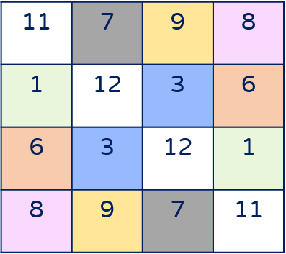
סימטריה במטריצות
ניתן לראות סימטריה גם במישורים נוספים לדוגמא:
סימטריות סיבוב
מטריצה בה כל mat[n-1-i][n-1-j] == mat[i][j]
  לדוגמא:
  mat[3][1]== 9 == mat[0][2]
180⁰

Slide 9
סימטריה במטריצות
ניתן לראות סימטריה גם במערך שאינו ריבועי:
סימטריות הזזה כל איבר מוזז באותה מידה ולאותו כיוון
במקרה זה לדוגמא :
  ההזזה ימינה היא int right = 3
  ההזזה למטה int down = 1
מטריצה בה כל איבר:
mat[i + down][j + right] == mat[i][j]
  לדוגמא: mat[1][3]== mat[2][6] = 6 == mat[0][0]
0 | 0 | 0 | 0 | 0 | 0 | 0 | 0 | 6
0 | 0 | 0 | 0 | 0 | 6 | 0 | 1 | 0
0 | 0 | 6 | 0 | 1 | 0 | 0 | 2 | 0
0 | 1 | 0 | 0 | 2 | 0 | 0 | 5 | 0
0 | 2 | 0 |  | 5 | 0 | 0 | 0 | 0
0 | 5 | 0 | 0 | 0 | 0 | 0 | 0 | 0

Slide 10
דוגמה 1: מטריצה ריבועית סימטרית
מטריצה סימטרית, אם נקפל אותה לרוחב ולאורך נקבל 4 ריבועים חופפים.
אנחנו רואים כאן גם סימטריית מראה וגם סיבובית
כתוב פעולה המקבלת מטריצה שממדיה nXn
ןמחזירה true אם המטריצה סימטרית או false אחרת
מה החוקיות?
ניקח איבר אחד לדוגמא mat[0][0]
  mat[0][0] == mat[0][3] == mat[3][3] ==mat[3][0]
mat[0][1] == mat[0][2] == mat[3][1] ==mat[3][2]
כל איבר אחר שבו מציין אחד לפחות המשלים אותו לn-1 יהיה זהה לו
a | b | b | a
c | c | c | c
c | c | c | c
a | b | b | a

Slide 11
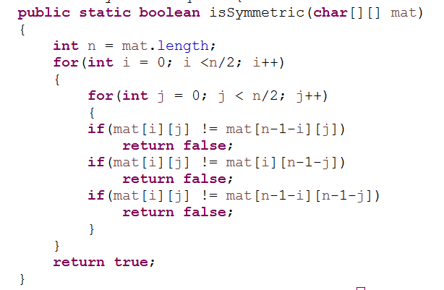
דוגמה 1: מטריצה ריבועית סימטרית
כל לולאה צריך לרוץ n/2 פעמים
a | b | b | a
c | c | c | c
c | c | c | c
a | b | b | a

Slide 12

דוגמה 2 – קליעה למטרה
30 | 30 | 30 | 30 | 30
30 | 60 | 60 | 60 | 30
30 | 60 | 100 | 60 | 30
30 | 60 | 60 | 60 | 30
30 | 30 | 30 | 30 | 30
לוח קליעה הוא לוח ריבועי nXn עבור n אי-זוגי, שניתן לחלקו למסגרות. בכל מסגרת האיברים שווים, האיבר האמצעי הוא בעל הערך הגבוה ביותר, וכל מסגרות חיצונית יותר מכילה מספרים נמוכים יותר מהפנימית לה
כתוב תכנית המקבלת מערך דו ממדי ריבועי אי זוגי, ומדפיסה הודעה אם היא מהווה לוח קליעה או לא.
הסימטריה כאן היא גם סימטרייה השתקפותית לאורך, לרוחב ועל האלכסונים ולכן גם סיבובית

Slide 13
דוגמה 2 – קליעה למטרה
30 | 30 | 30 | 30 | 30
30 | 60 | 60 | 60 | 30
30 | 60 | 100 | 60 | 30
30 | 60 | 60 | 60 | 30
30 | 30 | 30 | 30 | 30
תת משימות:
  קליטת הלוח
  בדיקה אם המסגרות הן בסדר יורד
  בדיקה שכל אברי כל מסגרת שווים
  הצגת פלט אם הלוח תקין

Slide 14
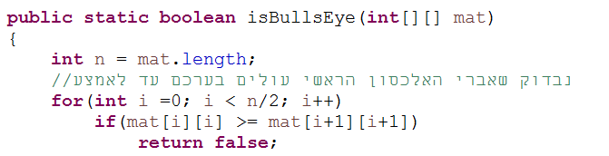
דוגמה 2 – קליעה למטרה
30 | 30 | 30 | 30 | 30
30 | 60 | 60 | 60 | 30
30 | 60 | 100 | 60 | 30
30 | 60 | 60 | 60 | 30
30 | 30 | 30 | 30 | 30
mat[i +1][i +1] | mat[i][i] | i
mat[1][1] = 60 | mat[0][0] = 30 | 0
mat[2][2] = 100 | mat[1][1] = 60 | 1

Slide 15
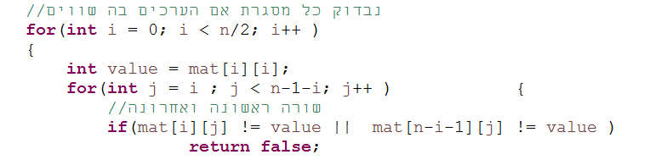
דוגמה 2 – קליעה למטרה
30 | 30 | 30 | 30 | 30
 | 60 | 60 | 60
 | 60 | 60 | 60
30 | 30 | 30 | 30 | 30
mat[n-i-1][j] | mat[i][j] | value | j | i
mat[4][0] = 30 | mat[0][0] = 30 | 30 | 0 | 0
mat[4][1] = 30 | mat[0][1] = 30 | 30 | 1 | 0
mat[4][2] = 30 | mat[0][2] = 30 | 30 | 2 | 0
mat[4][3] = 30 | mat[0][3] = 30 | 30 | 3 | 0
mat[4][3] = 30 | mat[0][4] = 30 | 30 | 4 | 0
mat[3][1] = 60 | mat[1][1] = 60 | 60 | 1 | 1
mat[3][2] = 60 | mat[1][2] = 60 | 60 | 2 | 1
mat[3][3] = 60 | mat[1][3] = 60 | 60 | 3 | 1

Slide 16
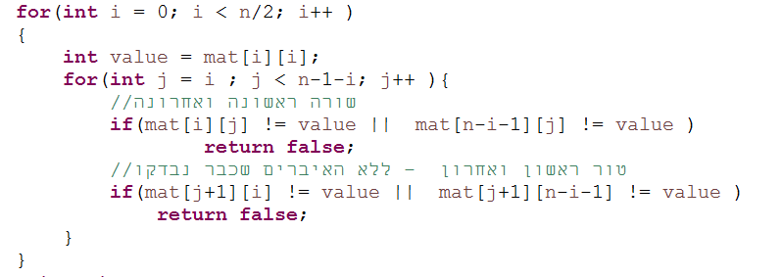
דוגמה 2 – קליעה למטרה
30 |  |  |  | 30
30 | 60 |  | 60 | 30
30 |  |  |  | 30
mat[j+1][n-i-1] | mat[j+1][i] | value | j | i
mat[1][4] = 30 | mat[1][0] = 30 | 30 | 0 | 0
mat[2][4] = 30 | mat[2][0] = 30 | 30 | 1 | 0
mat[3][4] = 30 | mat[3][0] = 30 | 30 | 2 | 0
mat[2][1] = 60 | mat[1][1] = 60 | 60 | 0 | 1
mat[2][3] = 60 | mat[1][2] = 60 | 60 | 1 | 1

Slide 17
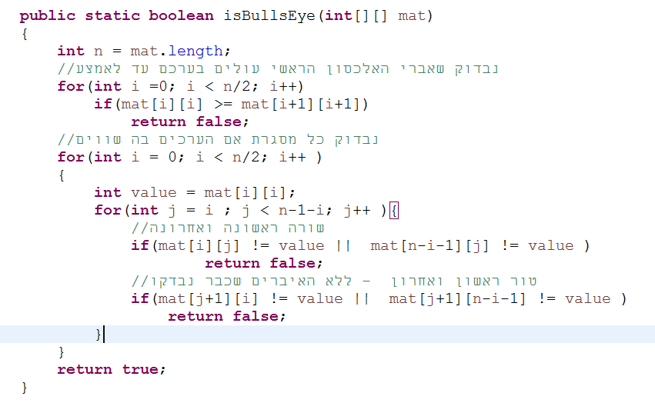
דוגמה 2 – קליעה למטרה
הפעולה כולה
30 | 30 | 30 | 30 | 30
30 | 60 | 60 | 60 | 30
30 | 60 | 100 | 60 | 30
30 | 60 | 60 | 60 | 30
30 | 30 | 30 | 30 | 30

Slide 18
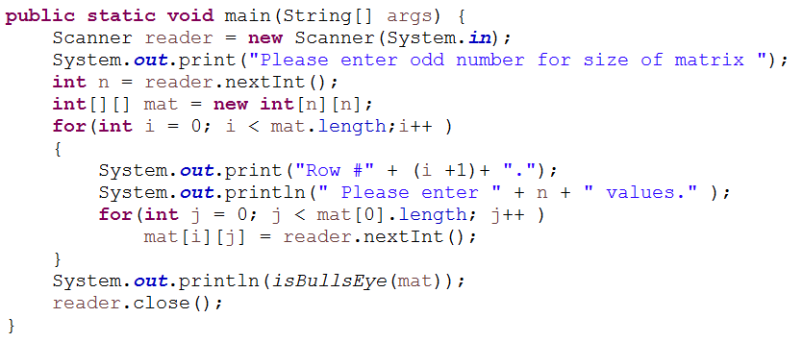
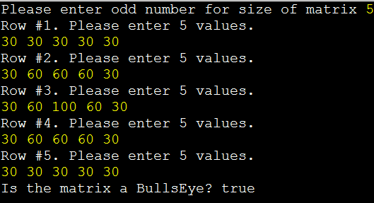
דוגמה 2 – קליעה למטרה
הפעולה הראשית
30 | 30 | 30 | 30 | 30
30 | 60 | 60 | 60 | 30
30 | 60 | 100 | 60 | 30
30 | 60 | 60 | 60 | 30
30 | 30 | 30 | 30 | 30

Slide 19
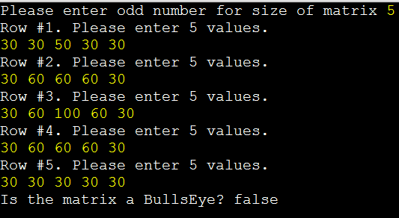
דוגמה 2 – קליעה למטרה
הפעולה הראשית
30 | 30 | 50 | 30 | 30
30 | 60 | 60 | 60 | 30
30 | 60 | 100 | 60 | 30
30 | 60 | 60 | 60 | 30
30 | 30 | 30 | 30 | 30

Slide 20
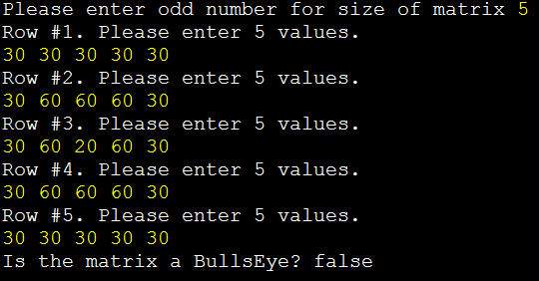
דוגמה 2 – קליעה למטרה
הפעולה הראשית
30 | 30 | 30 | 30 | 30
30 | 60 | 60 | 60 | 30
30 | 60 | 20 | 60 | 30
30 | 60 | 60 | 60 | 30
30 | 30 | 30 | 30 | 30

Slide 21
תרגיל מסכם לנושא מערך דו-ממדי

Slide 22
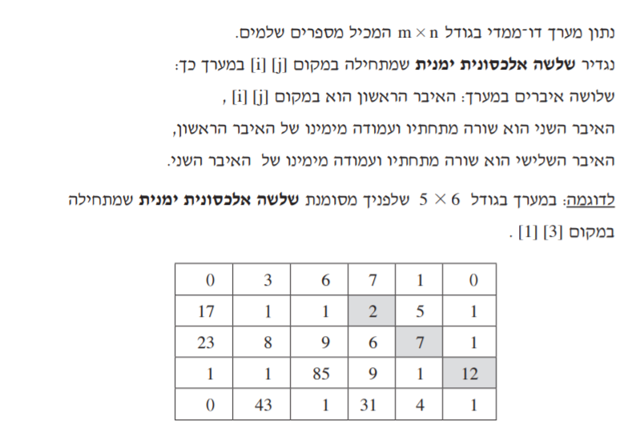

אלכסון במערך דו ממדי לא ריבועי
מתוך בחינת בגרות 2010

Slide 23
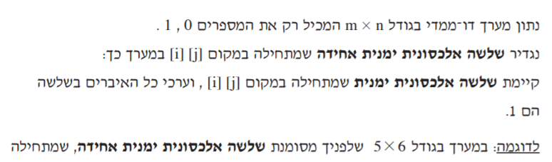

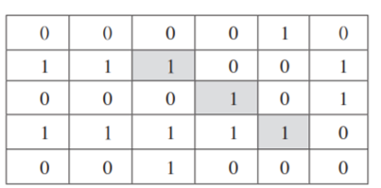
אלכסון במערך דו ממדי לא ריבועי

Slide 24
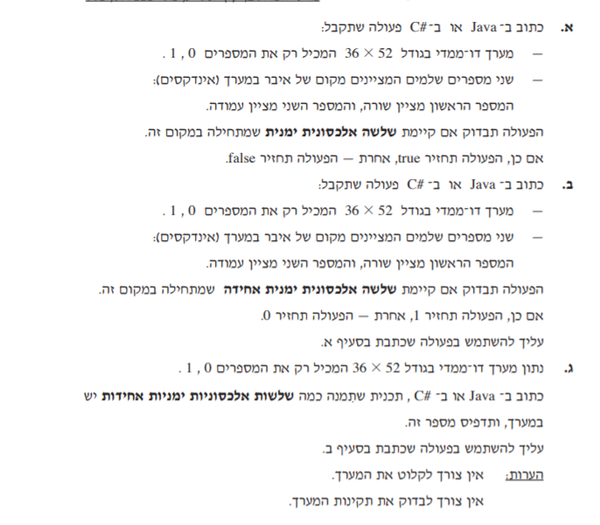
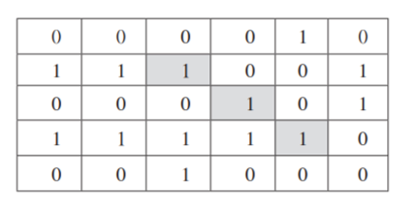
אלכסון במערך דו ממדי לא ריבועי

Slide 25
אלכסון במערך דו ממדי לא ריבועי

Slide 26
אלכסון במערך דו ממדי לא ריבועי

Slide 27
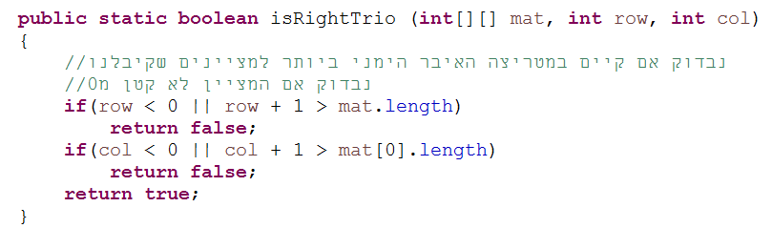
אלכסון במערך דו ממדי לא ריבועי

Slide 28
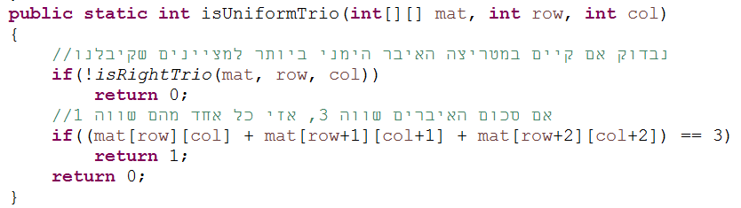
אלכסון במערך דו ממדי לא ריבועי

Slide 29
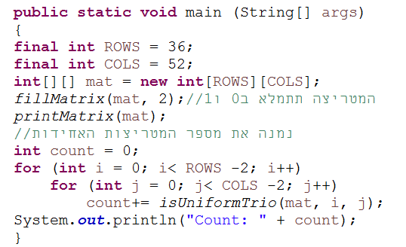
אלכסון במערך דו ממדי לא ריבועי

Slide 30
אלכסון במערך דו ממדי לא ריבועי

Slide 31
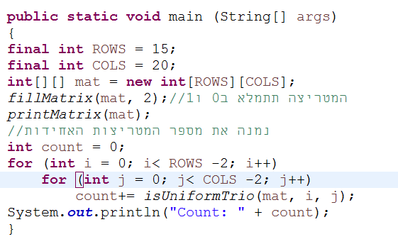
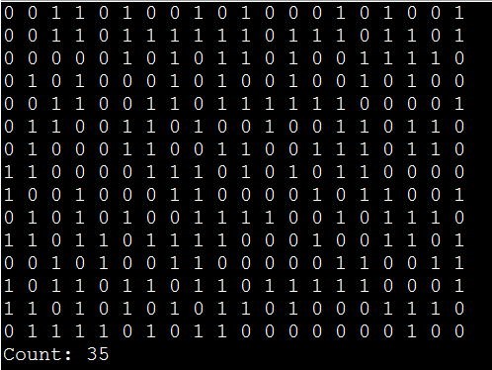
אלכסון במערך דו ממדי לא ריבועי

Slide 32
אלכסון במערך דו ממדי לא ריבועי

Slide 33
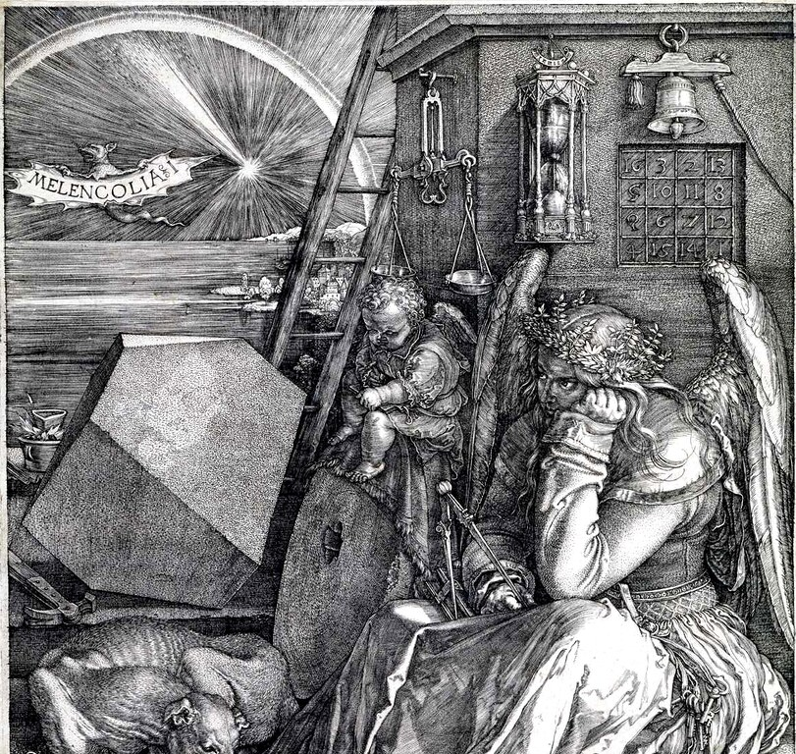
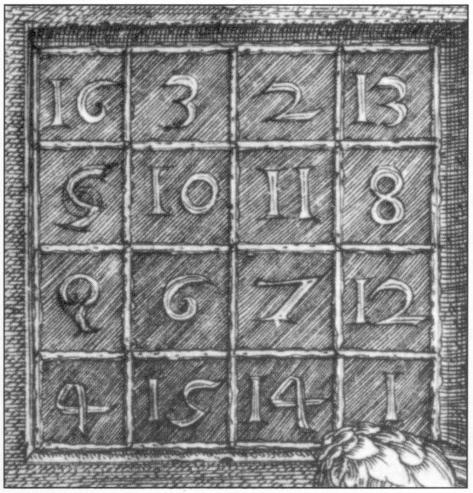
נזכר בריבוע הקסם של דירר

Slide 34
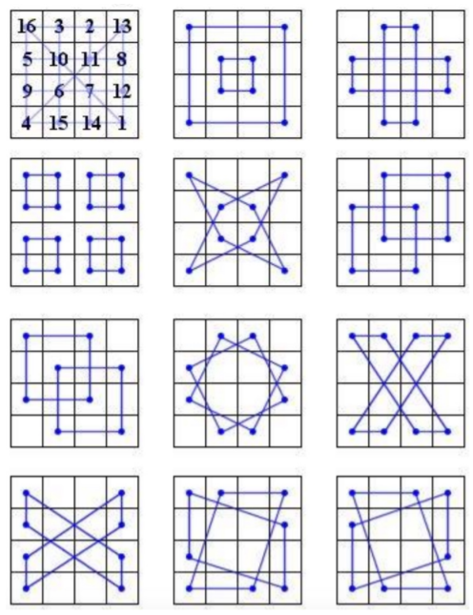
ריבוע הקסם של דירר
ריבוע הקסם של דירר הוא קסום במיוחד!
ניתן לראות בו סימטריה בצורות רבות
בכל צורה סימטרית, סכום ערך האיברים = 34
נכתוב כמה פעולות שיוכיחו חלק מהם

Slide 35


ריבוע הקסם של דירר
אתגר לתרגול בבית
כתוב פעולה המקבלת מטריצה ריבועית ובודקת אם סכום האיברים שבפינות כל אחד מהריבועים (n>=2) שאפשר ליצור ממנה שווה לקבוע הקסם

Slide 36

שקופית זו היא חובה
שימוש ביצירות מוגנות בזכויות יוצרים ואיתור בעלי זכויות
השימוש ביצירות במהלך שידור זה נעשה לפי סעיף 27א לחוק זכות יוצרים, תשס"ח-2007. אם הינך בעל הזכויות באחת היצירות, באפשרותך לבקש מאיתנו לחדול מהשימוש ביצירה, זאת באמצעות פנייה לדוא"ל rights@education.gov.il

